Slide 1
Теория матричных игр

Slide 2
Основные понятия теории матричных игр
Теория игр – математическая теория конфликтных ситуаций, целью которой является выработка рекомендаций по разумному поведению участников конфликта.
Конфликтная ситуация – это столкновение интересов двух или более сторон.
Игра – это математическая модель конфликтных ситуаций, а также система предварительно оговоренных правил и условий.
Партией называется частичная реализация правил и условий игры. Результатом игры всегда является число v, которое называется выигрышем, проигрышем или ничьей.
если υ > 0 – выигрыш
если υ < 0 – проигрыш
если υ = 0 – ничья

Slide 3
Партии состоят из ходов. Ходом называется выбор игроком одного из предусмотренных правилами игры действий и его осуществление.
Ходы бывают:
личными – когда игрок сознательно выбирает и осуществляет тот или другой вариант действия (пример –– любой ход в шахматах);
случайными – когда выбор осуществляется не волей игрока, а каким-то механизмом случайного выбора (бросание монеты, игральной кости).
Игры бывают:
парные – игра между двумя игроками;
множественные – в них участники могут образовывать коалиции (постоянные или временные);
кооперативные – играют более двух человек, которые образуют кооперации до конца игры;
коалиционные – объединение, но не до конца игры;
не коалиционные – с начала и до конца каждый играет сам за себя.

Slide 4
Стратегией игрока называется совокупность правил, определяющих выбор варианта действий при каждом личном ходе в зависимости от сложившейся ситуации. В зависимости от стратегий игры делятся на конечные и бесконечные.
Игра называется конечной, если у каждого игрока имеется в распоряжении только конечное число стратегий (в противном случае игра называется бесконечной).
Игра с нулевой суммой – это игра, в которой сумма выигрышей игроков равна нулю (т.е. каждый игрок выигрывает только за счет других). Самый простой случай – парная игра с нулевой суммой – антагонистическая игра, здесь два игрока четко играют друг против друга.
Игры бывают с полной информацией, в этом случае игроки четко знают все правила игры и четко знают все шаги противника, и с неполной информацией.

Slide 5
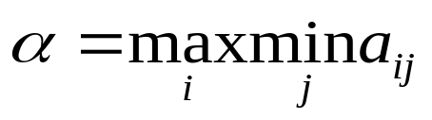
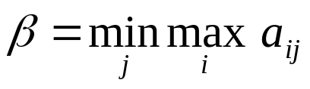
Результат игры записывается в платежную матрицу.
Игра «орел - решка»
 | B₁ “орел” | B₂ ” решка”
A₁ ” орел” | 1 | -1
A₂ ” решка” | -1 | 1
Нижней чистой ценой игры называется
Верхней чистой ценой игры называется

Slide 6



Игра, для которой , называется игрой с седловой точкой,
где называется ценой игры.
Элемент, стоящий на пересечении , называется седловым элементом матрицы.
Задача теории игр – поиск оптимальных стратегий (решений).
Решением игры называется пара оптимальных стратегий для игроков А и В, значение цены игры.
Наличие седловой точки означает наличие равновесия в игре.

Slide 7
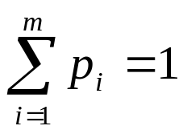

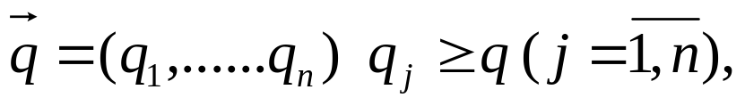
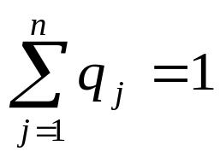
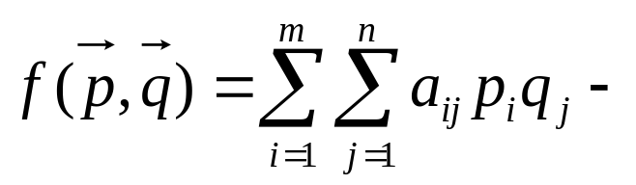
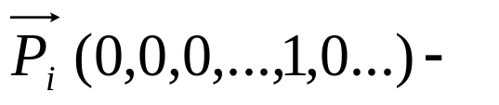
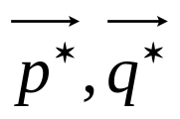
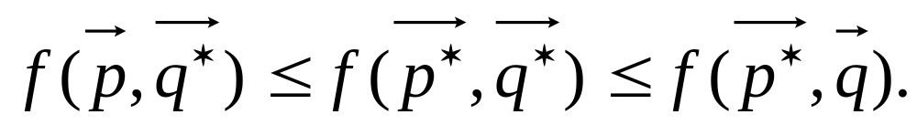
Чистые и смешанные стратегии
Чистой стратегией называют ход, выбранный с вероятностью 1.
Смешанной стратегией игрока А называется вектор
Смешанной стратегией игрока В называется вектор
платежная функция.
.
чистая стратегия
Пара стратегий называется оптимальной, если

Slide 8


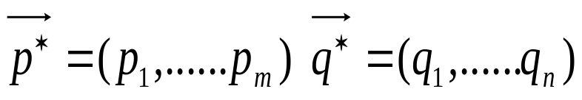
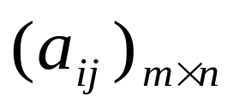
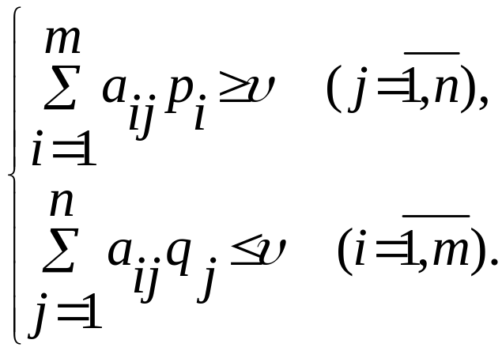
Теорема1
Средний выигрыш или проигрыш лежит между
Теорема 2 (основная теорема теории игр). В терминах смешанных стратегий любая конечная игра имеет решение.
Теорема 3 Для того, чтобы смешанные стратегии
были оптимальными в матричной игре
, необходимо и достаточно :

Slide 9
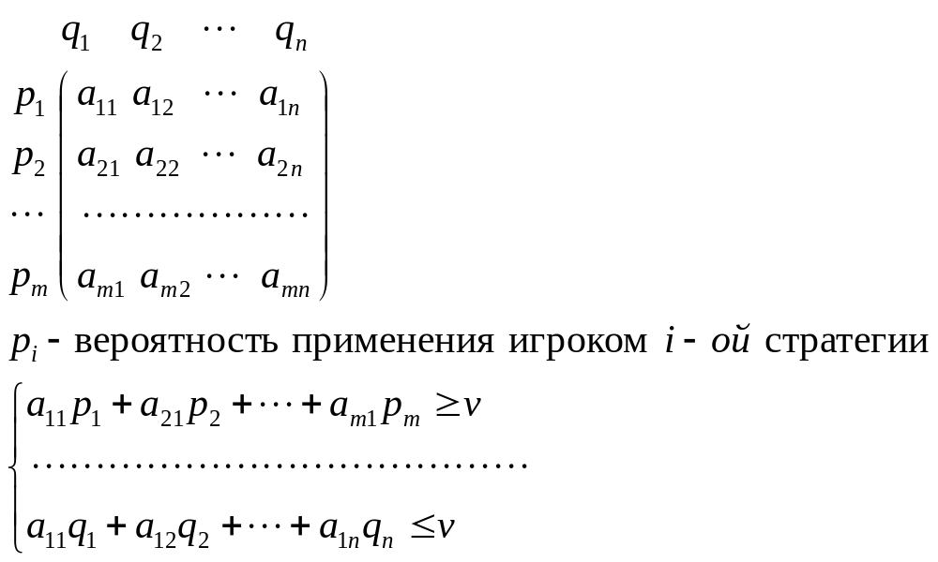
Активной стратегией называется стратегия, входящая в оптимальную смешанную стратегию с ненулевой вероятностью.

Slide 10
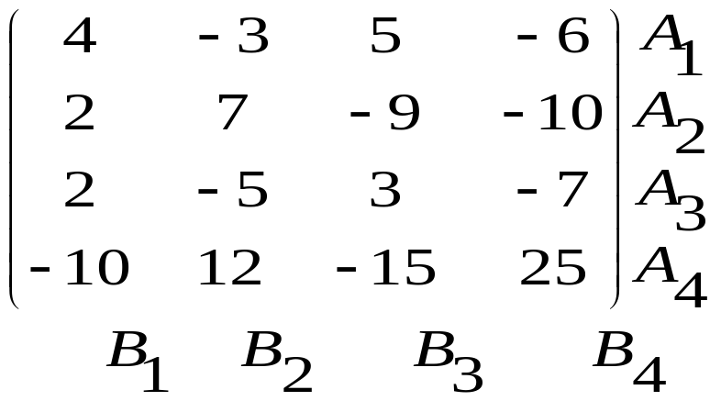






Теорема 4 Если один из игроков придерживается своей оптимальной смешанной стратегии, то его выигрыш остается неизменным и равен цене игры, не зависимо от того, какую стратегию принимает второй игрок, если только тот не выходит за пределы своих активных стратегий.
Пример:
невыгодна
Стратегия игрока А называется доминирующей над стратегией , если ,
а стратегия - доминируемой.
- доминирующая над , если

Slide 11
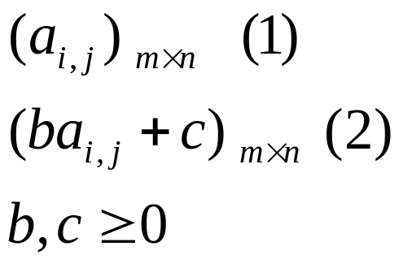



Доминируемые стратегии можно убирать из матрицы игры, от этого решение не изменится.
Теорема 5 Оптимальные смешанные стратегии и
в матричной игре (1) с ценой игры v будут оптимальными и в матричной игре (2) с ценой

Slide 12
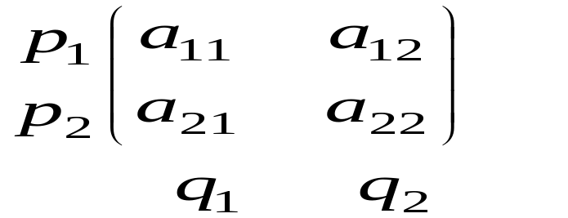
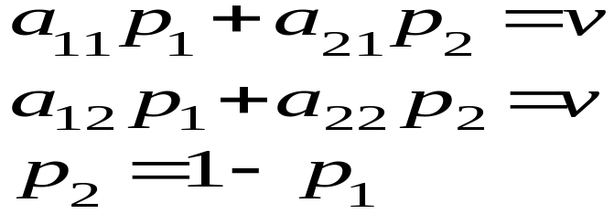
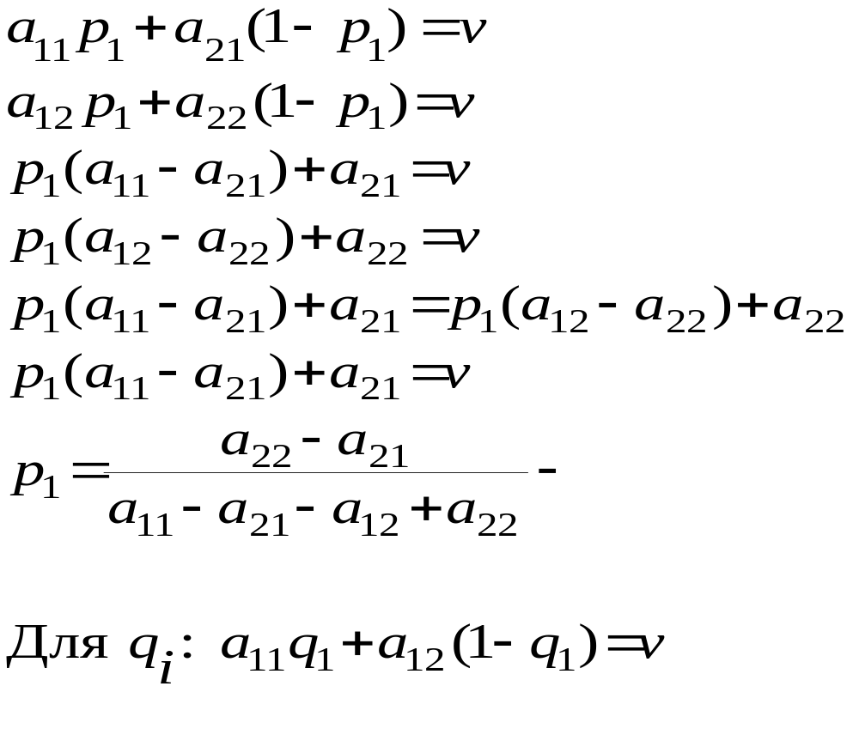
Решение матричной игры 2×2
аналитический метод решения

